Slide 1
Научно-практическая конференция «Наставничество как механизм обеспечения качества образования и повышения профессионального мастерства педагогов ДОО»
Государственное бюджетное образовательное учреждение дополнительного профессионального образования «Институт развития образования»
Муниципальное дошкольное образовательное бюджетное учреждение
центр развития ребенка – детский сад № 118 «Исток» города Сочи
«Наставническая практика в реализации этнокультурного компонента в образовательном процессе ДОО»
Заведующий МДОБУ ЦРР ДС №118 «Исток»
Т.В. Пономаренко

Slide 2
Наставничество
технология интенсивного развития личности;
процесс передачи знаний, опыта, элементов корпоративной культуры от наставника наставляемому с целью развития последнего;
процесс передачи знаний, опыта, формирования навыков, компетенций, метакомпетенций, ценностей.

Slide 3
Краевая инновационная площадка «Методическое обеспечение формирования этнокультурных представлений у дошкольников»
Образовательная организация имеющая значимый инновационный педагогический опыт и транслирующая его в сфере регионального образования.
Платформа организации работы педагогов-наставников в формате (педагог-педагог).

Slide 4
МДОБУ центр развития ребенка — детский сад №118 «Исток» г. Сочи
Инновационное дошкольное образовательное учреждение в образовательном пространстве Краснодарского края;
Муниципальная и краевая инновационная площадка по теме «Методическое обеспечение формирования этнокультурных представлений у дошкольников».

Slide 5
Продуктивность инновационного педагогического опыта
Опубликована Парциальная программа «Дошколятам об этномире Причерноморья Кубани».
Составлена методическая копилка дидактических материалов, сценариев образовательной деятельности этнокультурной направленности.
Разработана диагностическая методика по выявлению уровня сформированности этнокультурных представлений у старших дошкольников.
Создан электронный образовательный ресурс, размещенный на сайте детского сада и содержащий ссылки на аудио, видеоматериалы, мультимедийные презентации, которые могут быть использованы педагогами при знакомстве ребят с традициями, бытом, фольклором народов Причерноморья Кубани.

Slide 6
Наставническая практика в реализации этнокультурного компонента в образовательном процессе ДОО

Slide 7
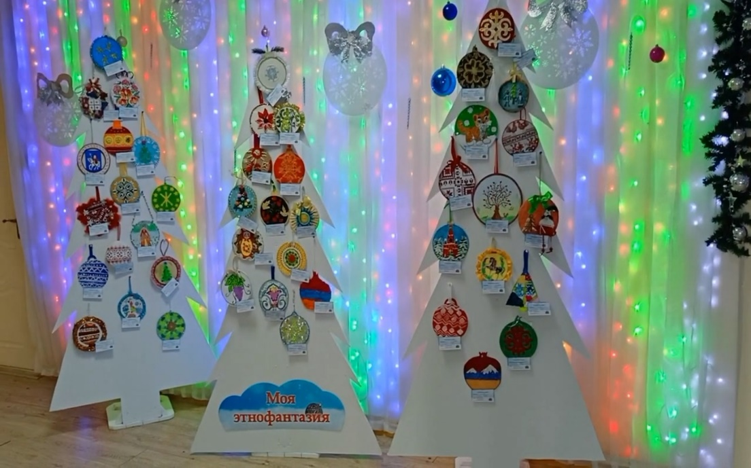
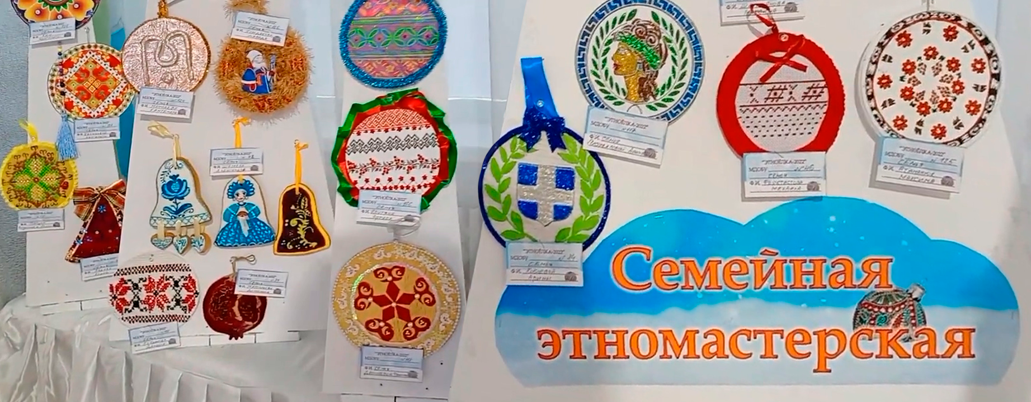
Наставническая практика в реализации этнокультурного компонента в образовательном процессе ДОО
Городской очный конкурс
среди дошкольных образовательных организаций города Сочи
«ЭТНОЁЛКА-2022»
Всего приняло участие
95 конкурсных материалов
из 26 учебных учреждений

Slide 8
Технологические приемы наставничества
Shadowing («следование тенью»): наставляемый становится «тенью» наставника, в реальной рабочей обстановке находится рядом в течение 1-3 дней.
Personal example (личный пример): наставник сам выполняет профессиональную задачу. Наставляемый наблюдает.
Case studying (решение проблемных профессиональных ситуаций): наставник совместно с наставляемым работает над проблемными профессиональными ситуациями.
Action learning (обучение действиям): наставляемый включается в реальных рабочий проект, обучается через участие в проекте.
Storytelling (рассказывание историй): рассказы об интересных случаях из профессиональной деятельности, событиях, традициях коллектива. История – это носитель, передатчик корпоративных знаний.
Team work (совместная деятельность): наставник и наставляемый работают над общим проектом, задачей.

Slide 9
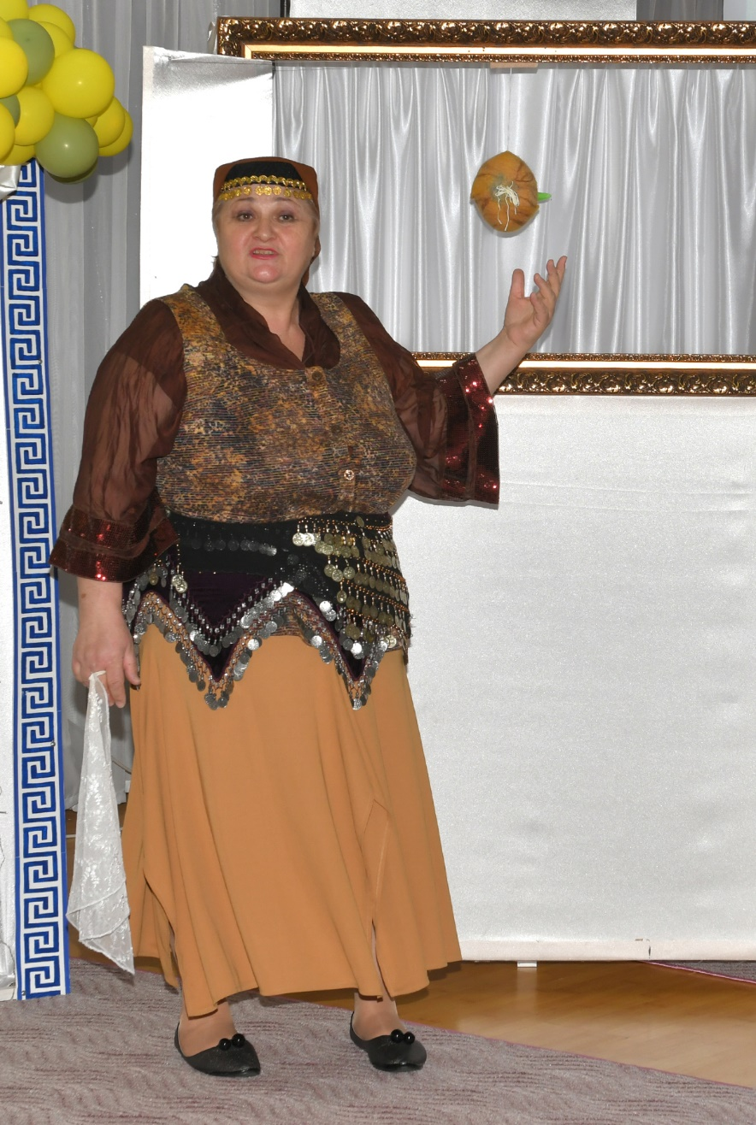
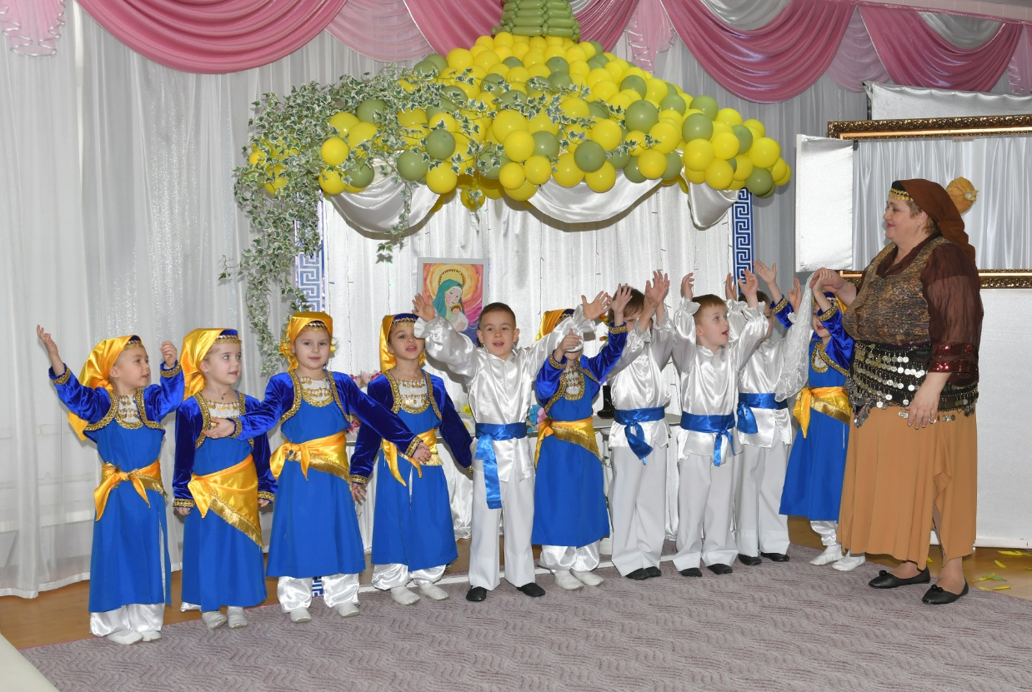
Storytelling (рассказывание историй):
Делимся историями понтийских греков на семинаре

Slide 10
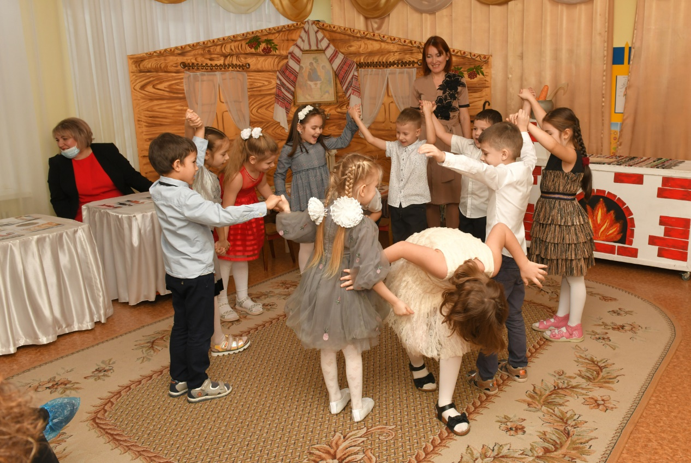
Action learning (обучение действиям)
Знакомство с дидактическим пособием «Казачий уклад»

Slide 11
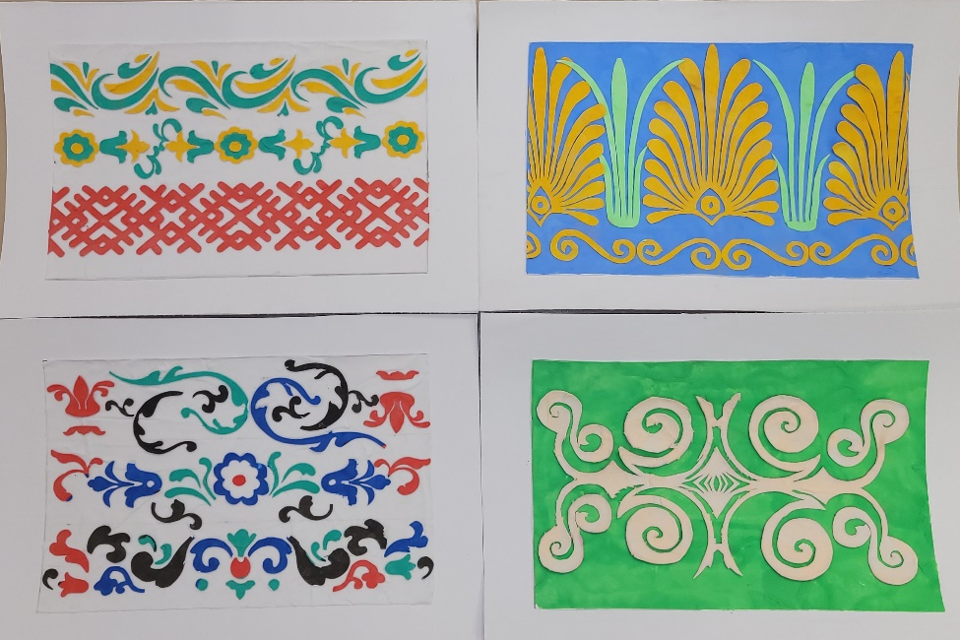
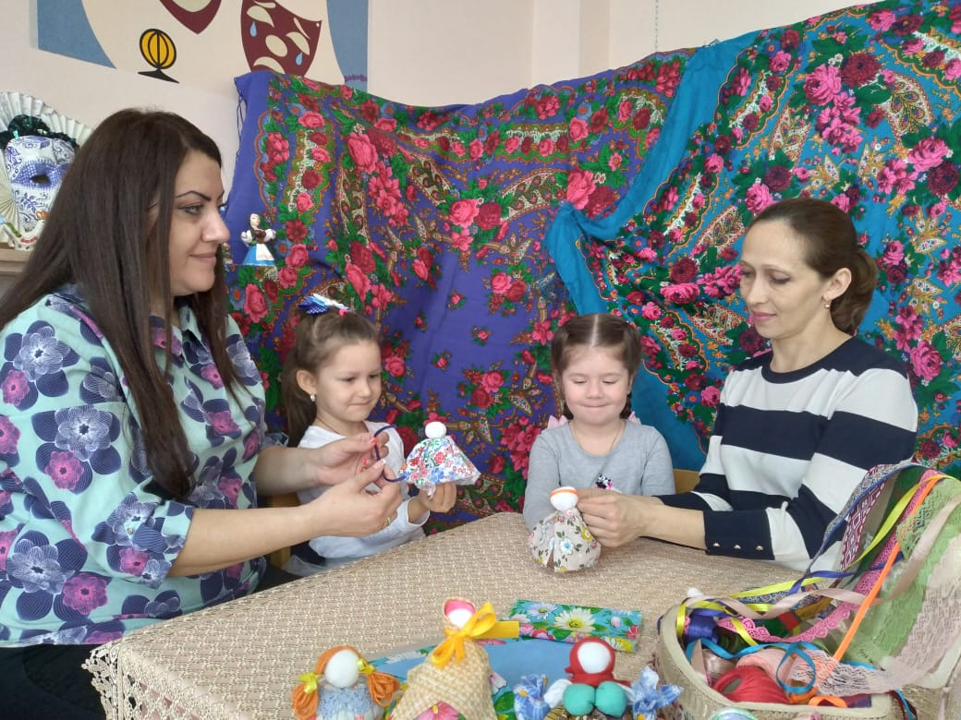
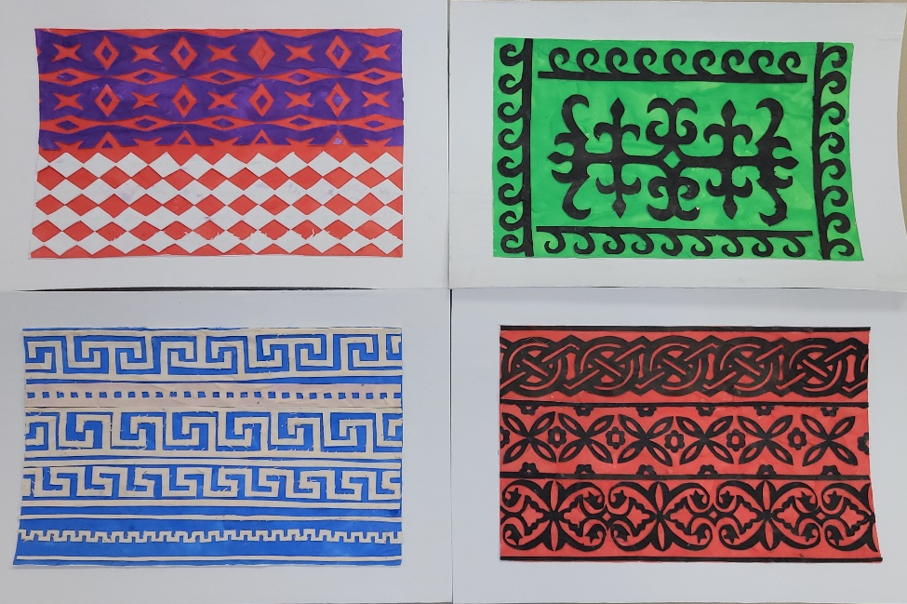
Team work (совместная деятельность)
Подготовка к выставке в рамках наставнической практики

Slide 12
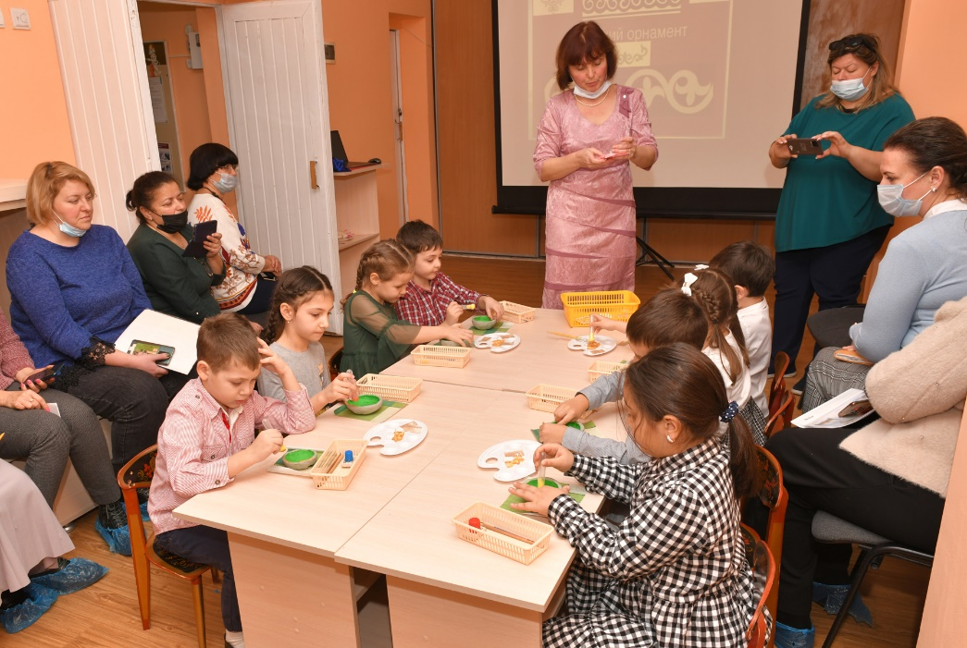
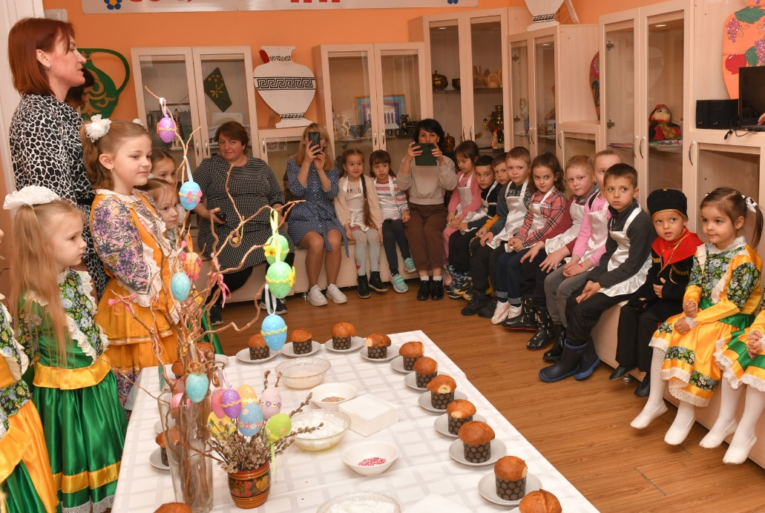
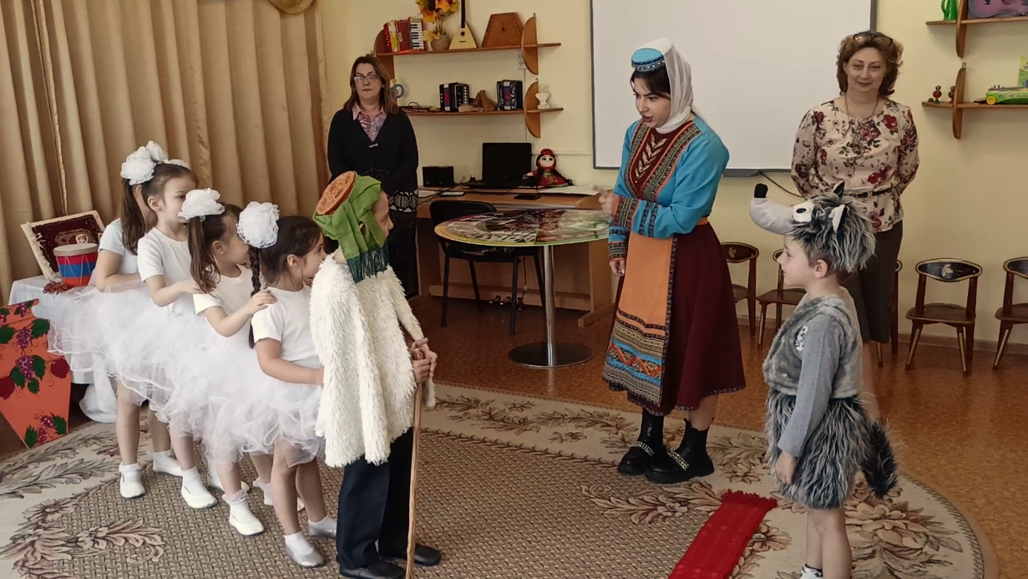
Наставническая практика во взаимодействии с представителями этнокультурных центров

Slide 13
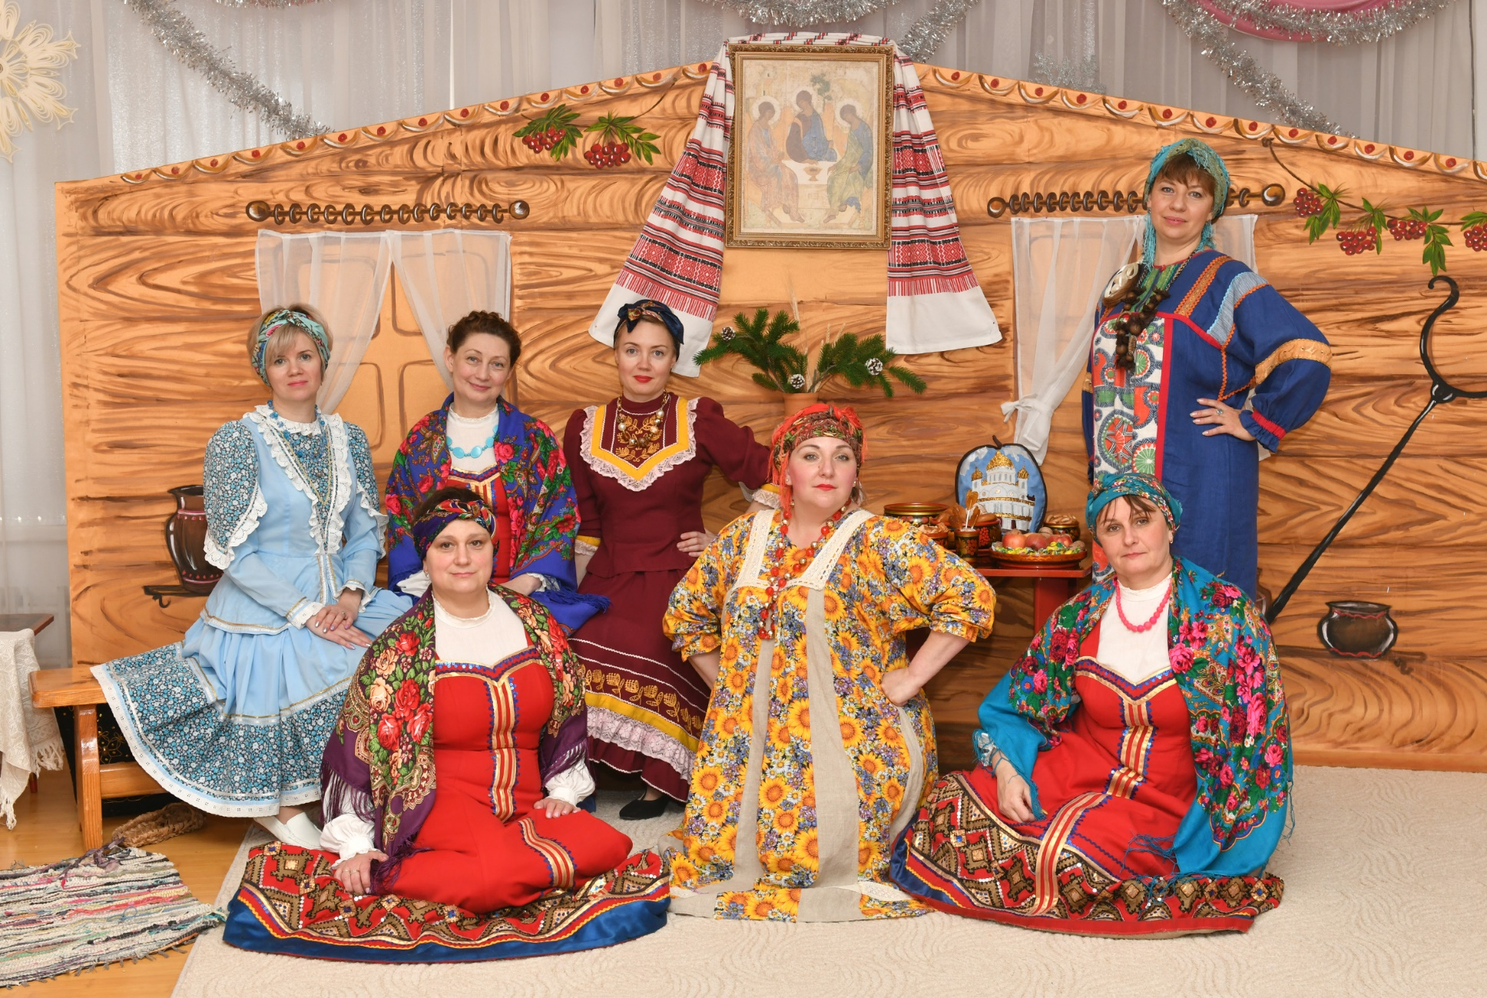
Муниципальное дошкольное образовательное бюджетное учреждение
центр развития ребенка – детский сад № 118 «Исток» города Сочи
Благодарим за внимание
http://dou118.sochi-schools.ru/

